Slide 1

华为云使用体验
汇报人：胡才郁

Slide 2
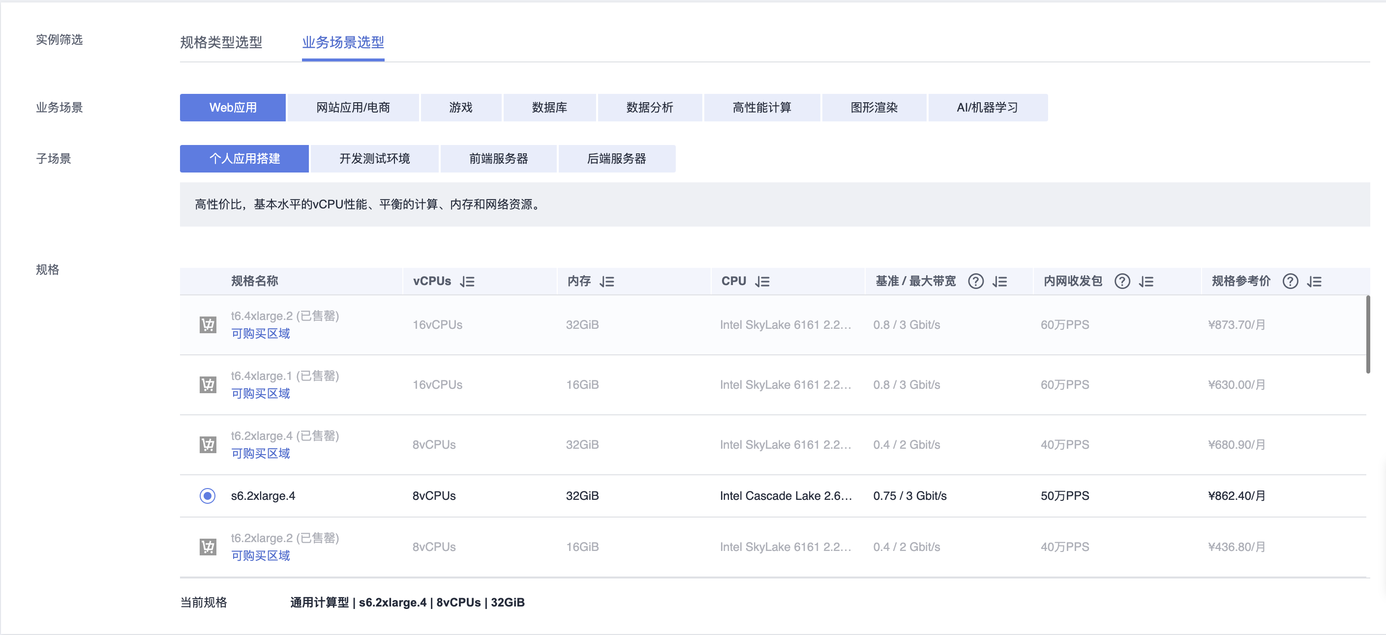
华为云ECS
细粒度推荐

Slide 3
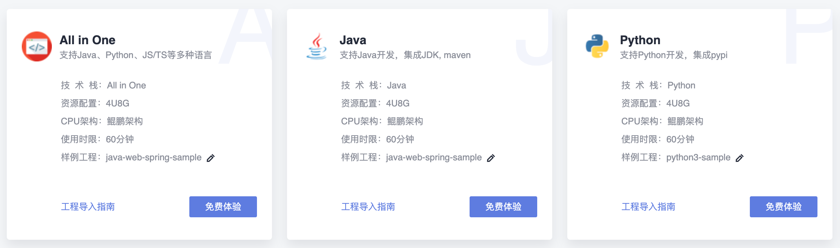
多种环境支持
一键启动

Slide 4
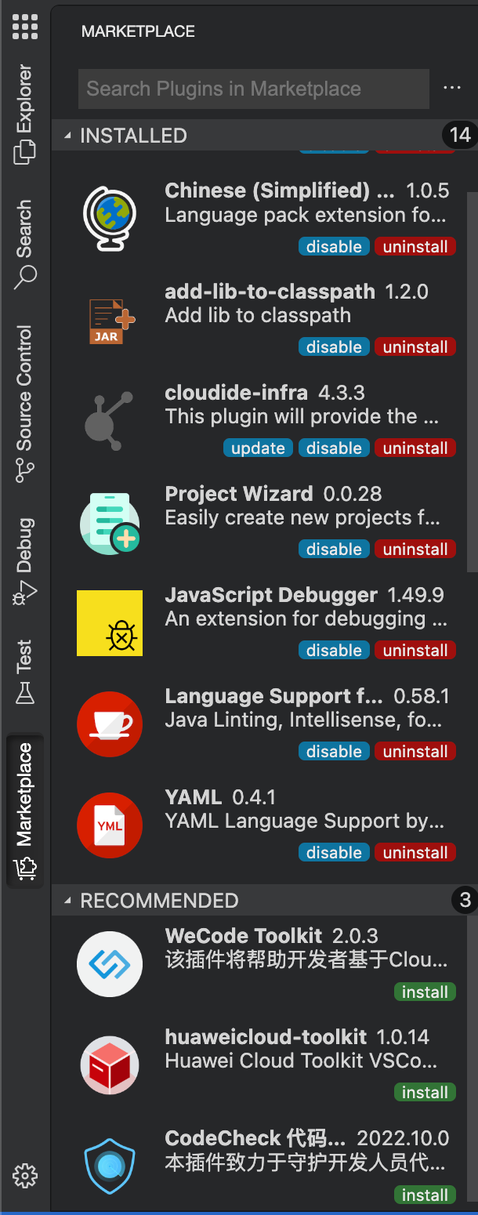
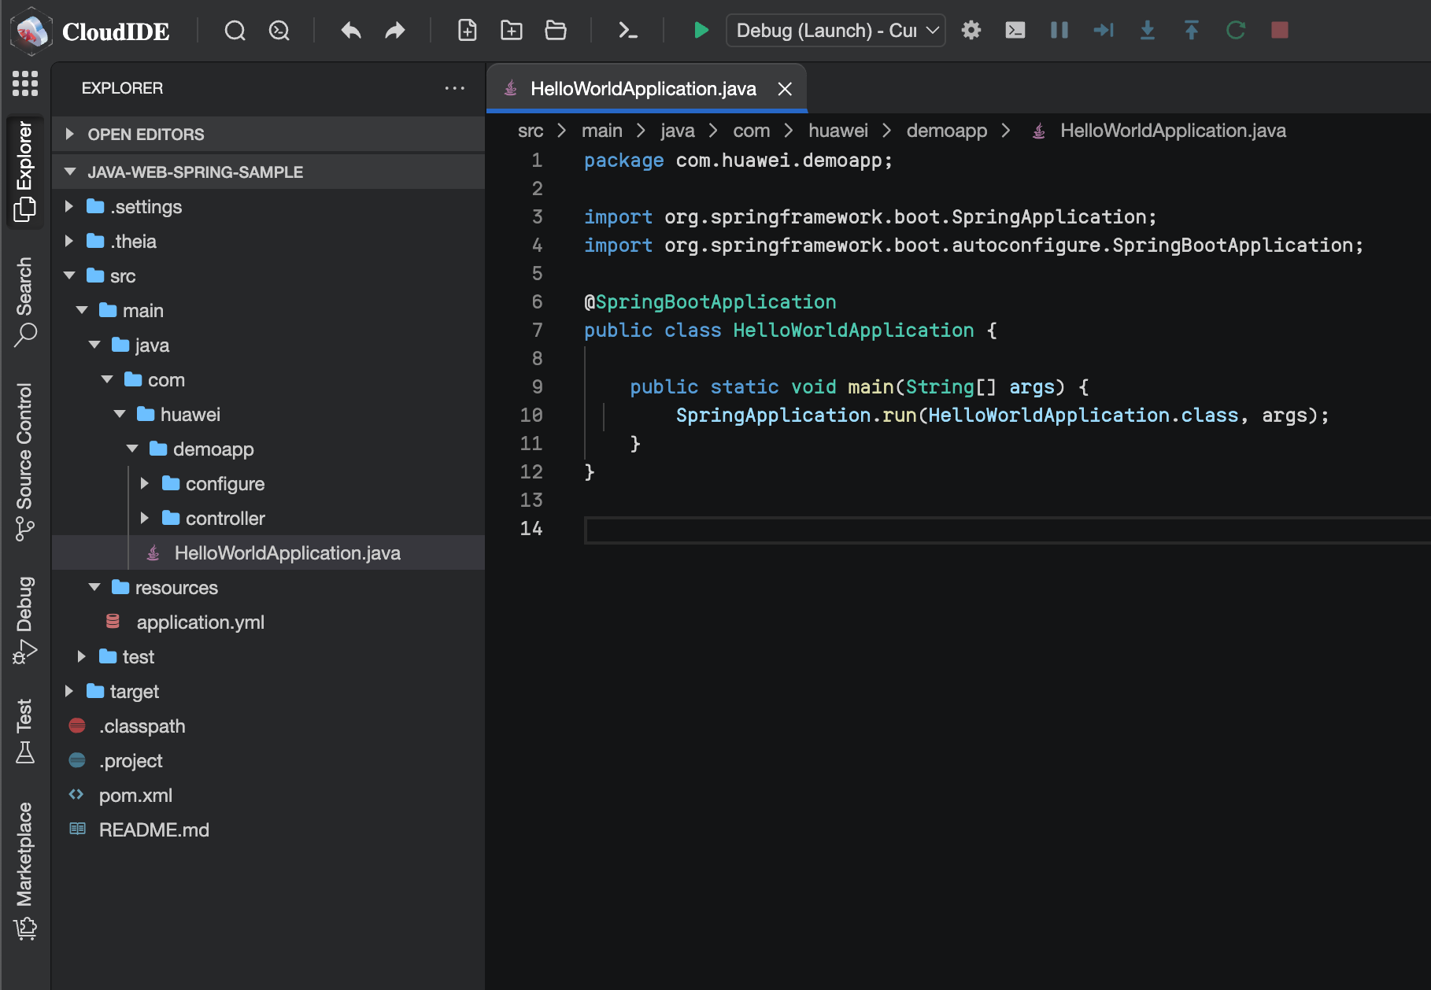
CloudShell &
CloudIDE
云端开发

Slide 5
谢谢观看
华为云使用体验
汇报人：胡才郁

